Slide 2
AXES Stratégiques « 2025 BY INVIVO »
Union INVIVO
Accélérer la transformation digitale, notamment pour les activités de trading international et de centrale d’achats d’intrants.
INVIVO Group
Créer un modèle de jardinerie plus rentable autour d’un booster alimentaire et de l’animalerie
Animer des marques enseignes référentes et complémentaires
Bâtir un nouveau modèle digital leader
Renforcer l’innovation
Développer le biocontrôle
Viser les biostimulants
Accélérer le digital
Consolider les 3 pôles: Grands Vins, Distribution et Services
Accélérer le développement à l’international
Innover autour des segments en croissance (Bio, organic, rosé…)
Se diversifier en spirits et en bières

Slide 3
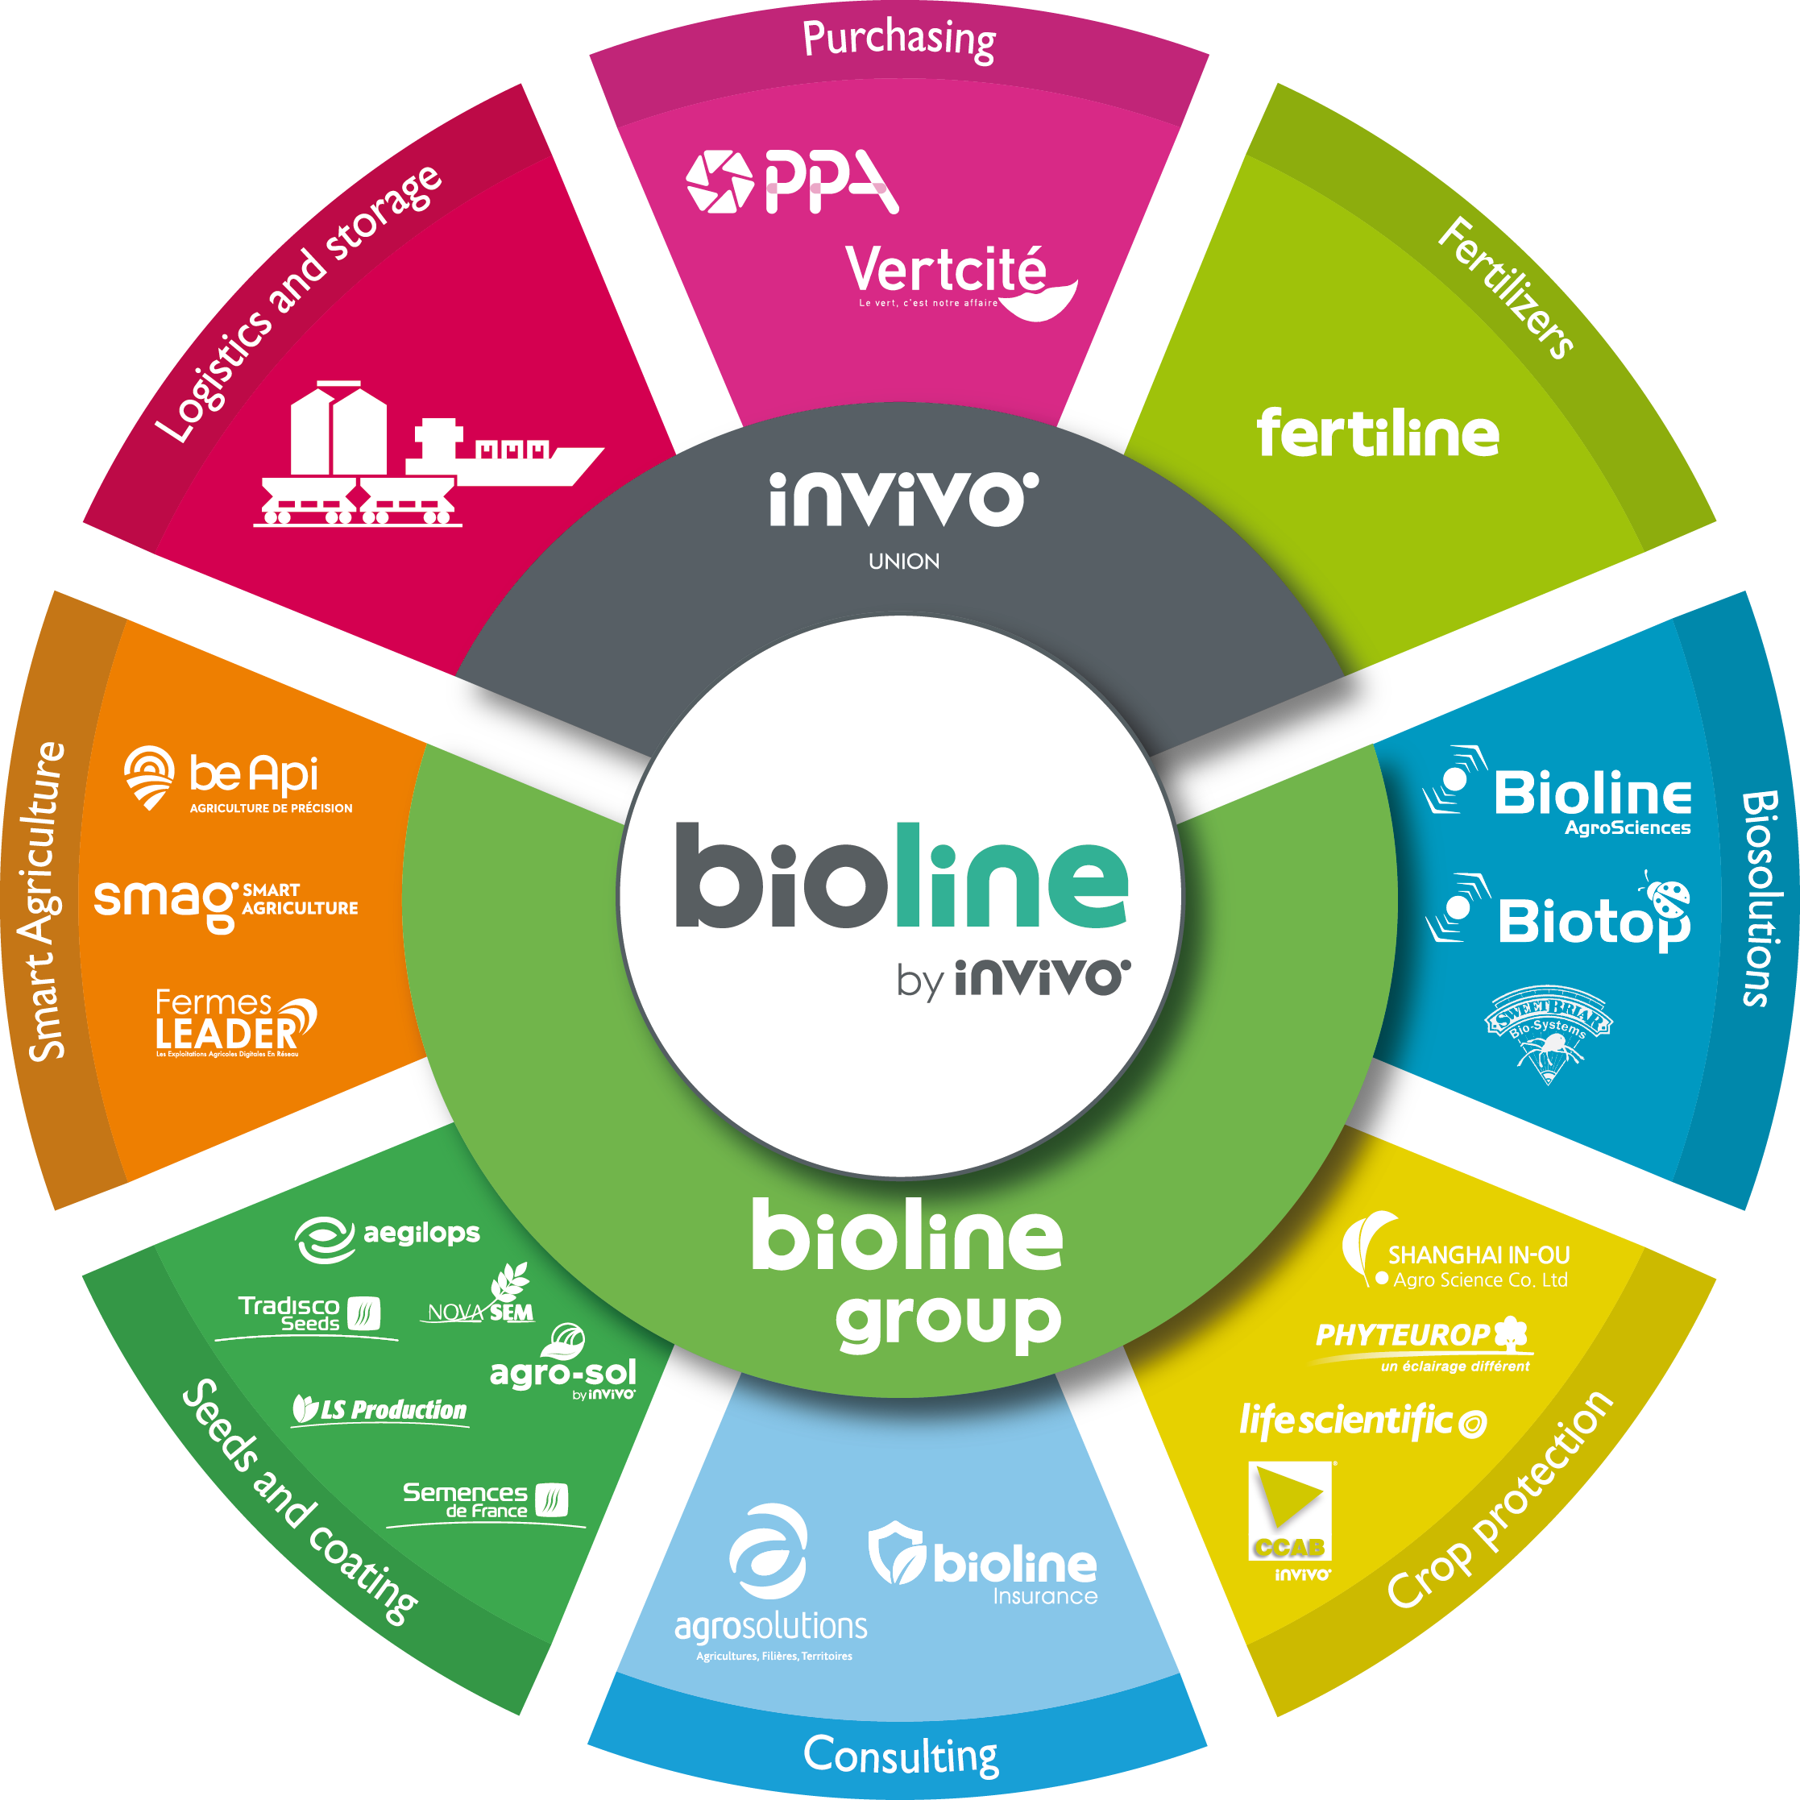
AUJOURD’HUI BIOLINE C’EST…
1,7
milliard d’euros de chiffre d’affaires
44 M€ EBITDA
2017-2018
11
pays
4
langues de travail
1 200
collaborateurs dont
20%
à l’international

Slide 4
les 4 leviers de croissance
internationalisation
Sur la base du savoir faire agricole français, dans une optique multicanal
Dilution du risque grâce à la diversification géographique
co-construction
Investissement et co-gouvernance en partenariat avec nos coopératives
Coopération avec les leaders de l’AgroBusiness
4
LEVIERS DE CROISSANCE
digitalisation
Digitalisation de l’exploitation
Agrodigital
Agriculture de précision
Big Data Agricole
Innovation
Identifier les innovateurs internes (Intraprenariat) et externes
Bioline Innovation / Open Innovation :

Slide 5
Qualité sanitaire (résidus, mycotoxines…)
Qualités nutritionnelles
Diversité alimentaire
ALIMENTATION
Changement climatique
Sols
Biodiversité
ENVIRONNEMENT
AGRICULTEUR
Juste rémunération & équité
Robustesse & résilience du revenu
QVT (temps de travail, EPI, UX…)

Slide 6
Bioline 2030
Les enjeux business de demain
De la fourche a la fourchette
Du consommateur a l’agriculteur

Slide 7
les 4 activités clés de la 3e voie
Accompagnement à 360° de l’exploitation agricole
segmentation et différenciation DES OFFRES / exploitation – territoire – filière
4
ACTIVITES CLES
Sourcer La meilleure offre de produit/service pour chaque segment
Retro ingénierie d’itinéraires techniques / bénéfices consommateur
Notes:
1- 40% seulement des charges d’un agri GC peuvent être adressées aujourd’hui par une offre coop
2- sur-mesure, pour nous différencier de la stratégie « one feed all » des majors
3- ne pas privilégier systématiquement les produits maisons. Nous sommes avant tout des assembleurs et développeurs avant d’être des producteurs
4- incluant un pricing à priori de chaque bénéfice client

Slide 8
les 4 ressources clés de la 3e voie
BIOSOLUTIONS
AGRICULTURE DE PRECISION
4
RESSOURCES CLES
EVALUATION généralisée DE NOS OFFRES / « MEILLEURS TECHNIQUES DISPONIBLES » pour : Alimentation, environnement, agriculteur
ALLOTEMENT, TRACABILITE & CERTIFICATION
Notes:
MTD : développer avec un tiers de confiance un référentiel MTD sur notre périmètre métier et nous en servir pour évaluer/labelliser l’ensemble des offres que nous distribuons

Slide 9
manifesto
En synthèse, la 3e voie de l’Agriculture c’est
une Agriculture de la fonctionnalité,
leader de filières responsables,
qui se fixe des objectifs de résultats centrés sur les besoins du consommateur-client-citoyen,
qui prouve et valorise les bénéfices qu’elle lui délivre.

